Slide 1
Рассмотрение и утверждение плана по разработке новой заявки Глобального фонда по компоненту туберкулез на 2020-2022 годы
Директор Общественного Фонда «Санат алеми» Идрисова Р.Т.
СКК, Астана – 12.04.2018

Slide 2
Мероприятия по разработке новой заявки
№ | Мероприятия | Ответственные стороны | Срок исполнения
1 | Утверждение состава и плана работы рабочей группы по подготовке Концептуальной заявки по ТБ на 2020-2022 года Предлагается состав рабочей группы: НТП -2, KNCV – 1, Представитель (консультант) Партнерство «СТОП ТБ – 1, НПО -1, лицо, затронутое ТБ – 1, КазНМУ, кафедра фтизиопульмонологии – 1. | СКК, НПО, НТП, Партнерство «СТОП ТБ» | 30 апреля 2018 г.
2 | Обоснование и утверждение приоритетных аспектов/задач для включения в Концептуальную заявку по ТБ | Рабочая группа, НТП, СКК | 02 – 21 мая 2018 г.
3 | Разработка текста объявления по выбору ОП Проекта Гранта ГФ | Рабочая группа Секретариат СКК | 21 – 25 мая 2018 г.

Slide 3
Мероприятия по разработке новой заявки (2)
4 | Объявление в республиканскую газету «Казахстанская правда» (СМИ), электронная рассылка через веб-сайты ПРООН, СКК | Секретариат СКК | 28 мая – 01 июня 2018 г.
5 | Сбор проектов предложений для включения в Концептуальную заявку | Рабочая группа НТП Партнерство СтопТБ Секретариат СКК | 02 – 15 июля 2018 г.
6 | Рассмотрение проектов предложений для включения в Концептуальную заявку | Рабочая группа Партнеры Секретариат СКК | 16 – 20 июля 2018 г.
7 | Проведение круглого стола по обзору и утверждению предложений, подлежащих включению в Концептуальную заявку | Рабочая группа, НПО, ключевые лица, затронутые ТБ, Секретариат СКК, НТП | 23 – 27 июля 2018 г.

Slide 4
Мероприятия по разработке новой заявки (3)
8 | Выбор консультанта по разработке проекта Концептуальной заявки по ТБ на 2020-2022 годы | НТП, СКК, Партнерство СтопТБ | 30 июля – 10 августа 2018г
9 | Разработка проекта Концептуальной заявки по ТБ на 2020-2022 годы | Рабочая группа Консультант | 13 августа – 31 октября 2018 г.
10 | Рассмотрение проекта Концептуальной заявки по ТБ на 2020-2022 годы и предложений по проекту | НПО, НТП, ключевые лица, затронутые ТБ, партнеры, Секретариат СКК | 01 - 10 ноября 2018 г

Slide 5
Мероприятия по утверждению новой заявки
11 | Проведение круглого стола по обзору и утверждению предложений, подлежащих включению в окончательный вариант Концептуальной заявки | Рабочая группа, НТП, НПО, лица, затронутые ТБ, Секретариат СКК | 12 – 16 ноября 2018 г.
12 | Доработка окончательного варианта Концептуальной заявки по ТБ на 2020-2022 годы | Рабочая группа, консультант | 19 ноября – 21 декабря 2018 г.
13 | Отсылка окончательного варианта Концептуальной заявки по ТБ на 2020-2022 годы СКК | Рабочая группа | 26 декабря 2018 г.
14 | Рассмотрение и утверждение Концептуальной заявки по ТБ на 2020-2022 годы СКК | Секретариат СКК | 14 – 31 января 2019 г.

Slide 6
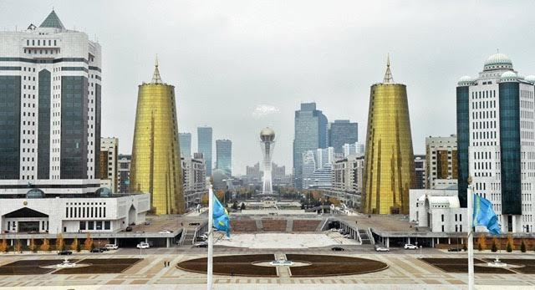
Спасибо за внимание !

